Slide 1

Logistika živých sladkovodních ryb
VYSOKÁ ŠKOLA TECHNICKÁ A EKONOMICKÁ
V ČESKÝCH BUDĚJOVICÍCH
Autor diplomové práce: Bc. Jaroslav Pomyje
Vedoucí diplomové práce: Ing. Terezie Vondráčková, Ph.D. Oponent diplomové práce : Ing. Emerich Čížek
České Budějovice, červen 2016

Slide 2
Motivace k výběru práce
Řešení problémů v konkrétní firmě
Uplatnění svých technických znalostí

Slide 3
Cíl práce
Cílem diplomové práce bude zajištění logistiky živých sladkovodních ryb a optimalizace způsobu zabezpečení přepravy.

Slide 4
Analýza problémů
Vysoká hmotnost železných kontejnerů
Koordinace transportu v mezinárodním měřítku
Stlačený vzduch
Legislativa v přepravě živých ryb
Povinné přestávky dle dohody AETR

Slide 5
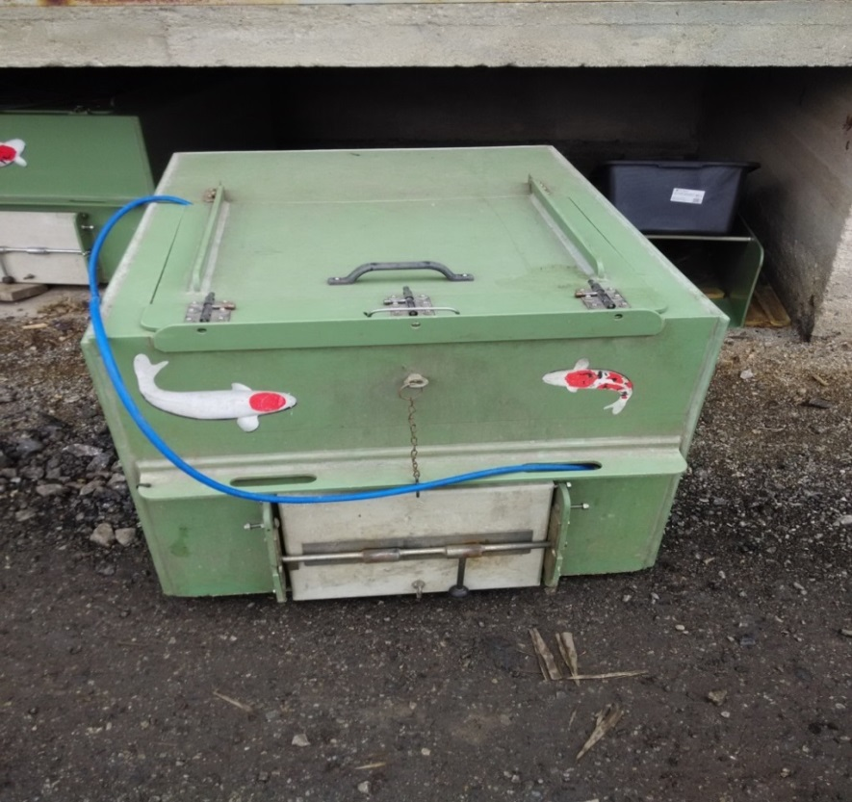
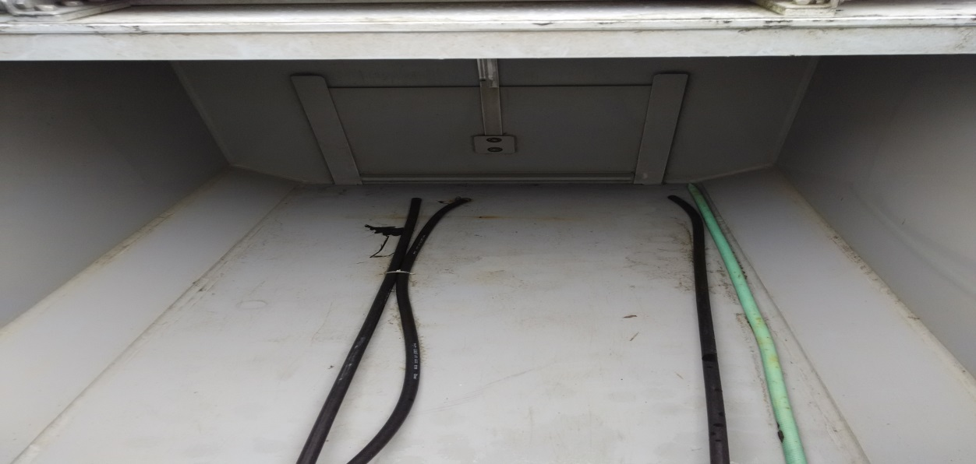
Vysoká hmotnost železných kontejnerů – původní kontejner
Koroze
Hmotnost plného / prázdného kontejneru
Způsob oxygenace
Kontejner
Oxygenace

Slide 6
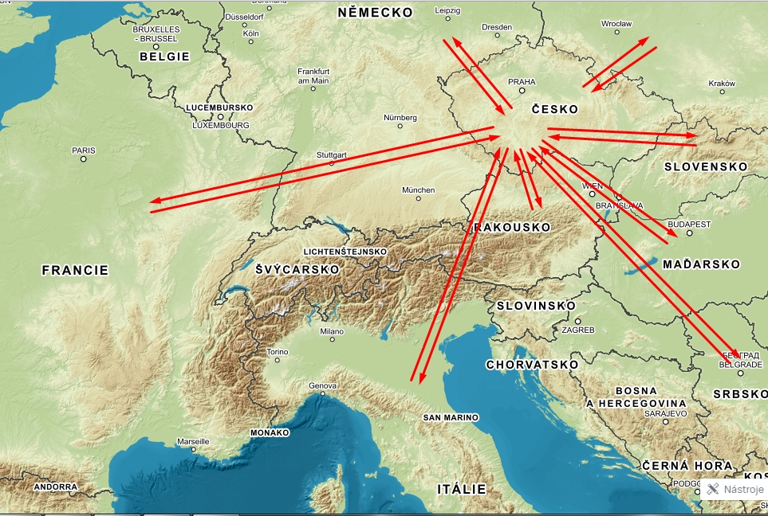
Mapa nejčastějších tras transportu živých ryb
Nejčastější zákazníci - státy Evropy:
Německo, Itálie, Srbsko, Rakousko, Maďarsko, Francie, Slovensko a Polsko
Zpáteční cesta nevytížená

Slide 7
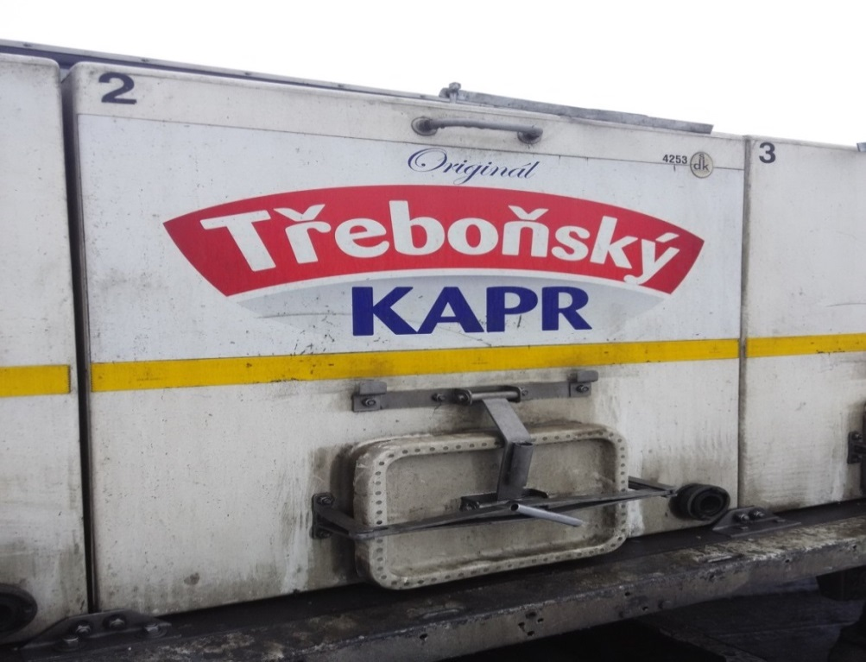
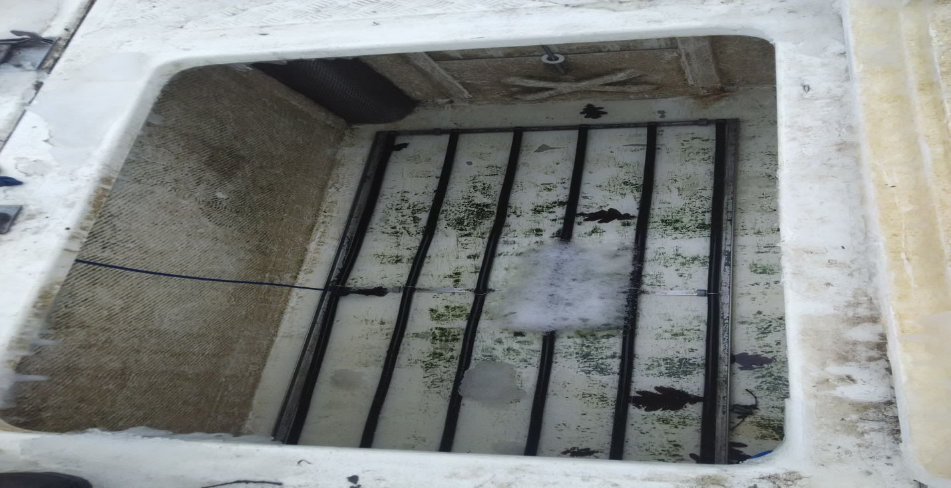
Návrhy řešení - modernizace kontejnerů - plastové materiály
Nižší hmotnost plného / prázdného kontejneru
Lepší údržba, manipulovatelnost, oxygenace
Úspora hmotnosti oproti původním kontejnerům - 1,2 t
Kontejner
Oxygenace

Slide 8
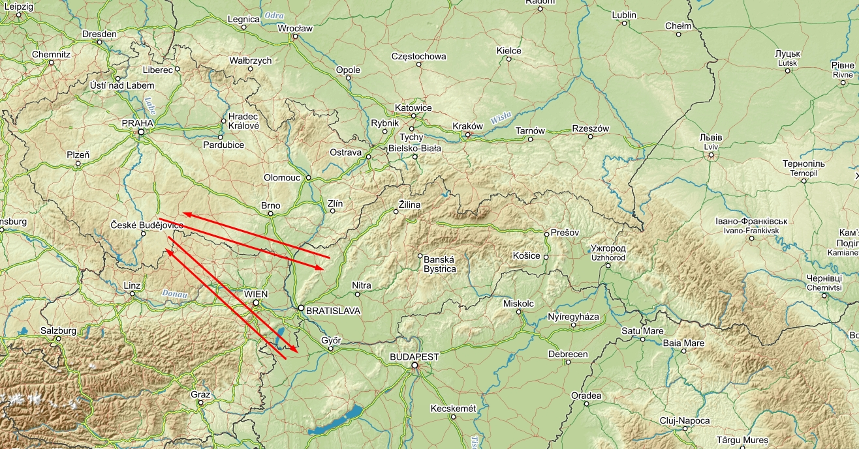
Optimalizace transportu živých ryb
2 individuální transporty
Vytíženost vozidla není plně realizovaná

Slide 9
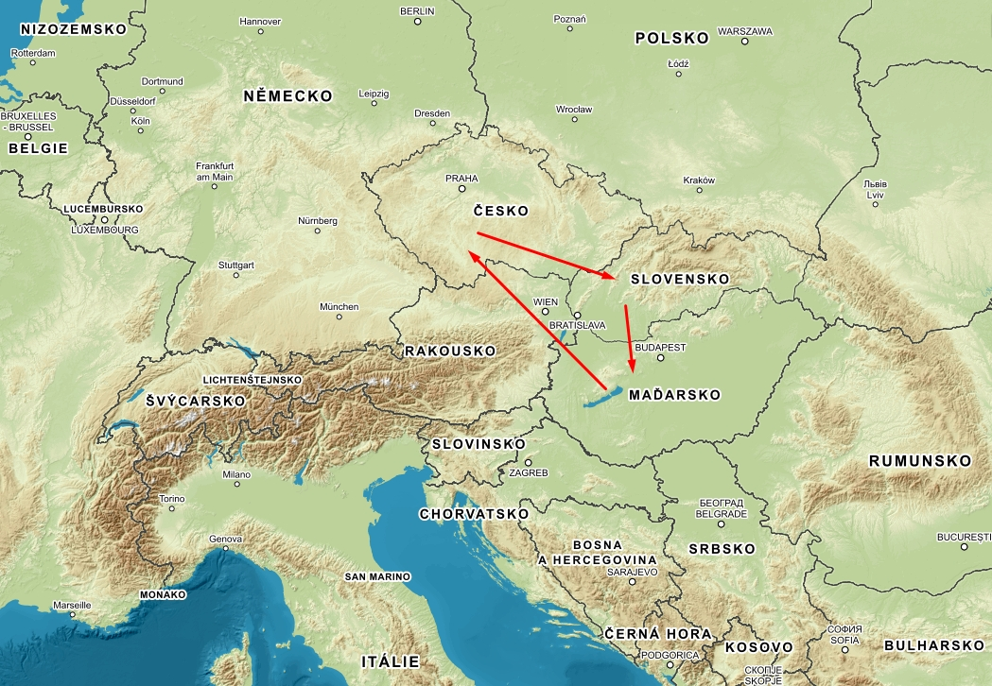
Optimalizace transportu živých ryb
Zákazníci ze Slovenska, Maďarska
Zajištění dostatečného množství vzduchu

Slide 10
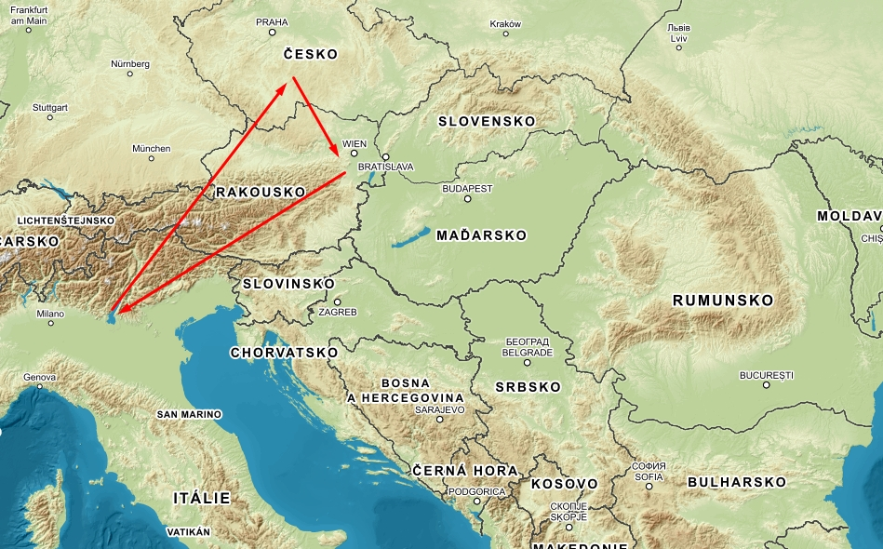
Optimalizace transportu živých ryb
Zákazníci ze Rakouska, Itálie
Zajištění dostatečného množství vzduchu

Slide 11
Ostatní problémy
Legislativa v přepravě živých ryb:
V EU nejsou zatím stanovena jednotná pravidla pro převoz živých ryb
Každý stát – individuální řešení
Povinné přestávky dle dohody AETR
Nutné počítat s dostatečnou zásobou vzduchu
Komunikace s operátorem - případné alternativní cesty

Slide 12
Závěr
Cíl diplomové práce byl splněn
Hmotnost železných kontejnerů
Optimalizace transportu živých ryb v mezinárodním měřítku
Stlačený vzduch

Slide 13
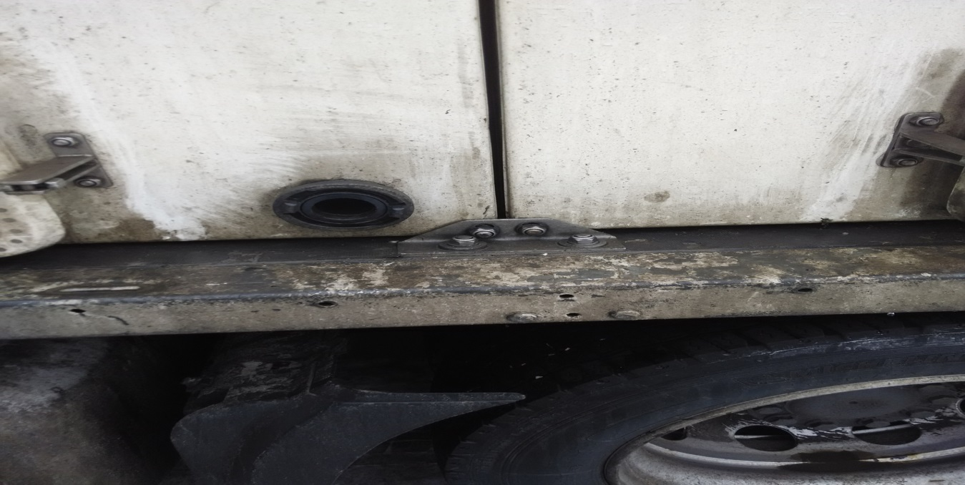
Doplňující dotazy od vedoucího práce
Z práce není jasné, zda student navrhl nový typ kontejneru nebo jej již rybáři mají vyrobený, jedná se o pasáž na str. 28, kapitola 5.1 Řešení problémů s kontejnery. Může student tuto věc objasnit? Pokud se jedná o vlastní návrh, proč není doplněn technickým výkresem s rozměry? V práci je uvedena pouze fotografie. O to samé se jedná u fixace, není zřejmé, zda se jedná o studentův návrh či nikoliv!
Detail fixace nového kontejneru

Slide 14
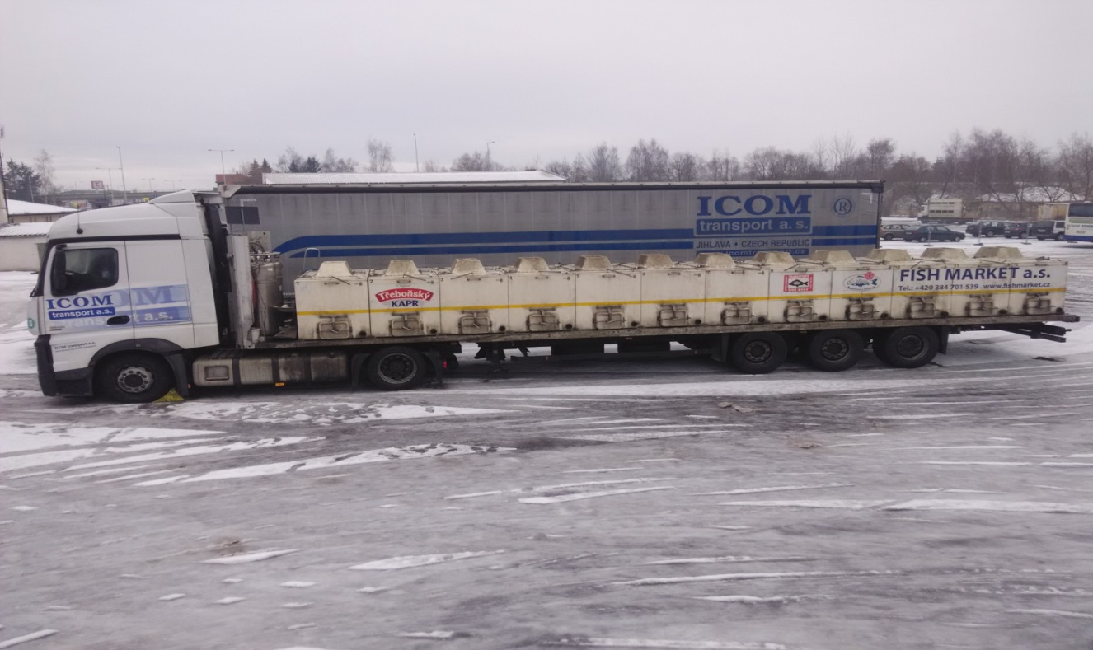
Doplňující dotazy od vedoucího práce
Vyřešení problému

Slide 15
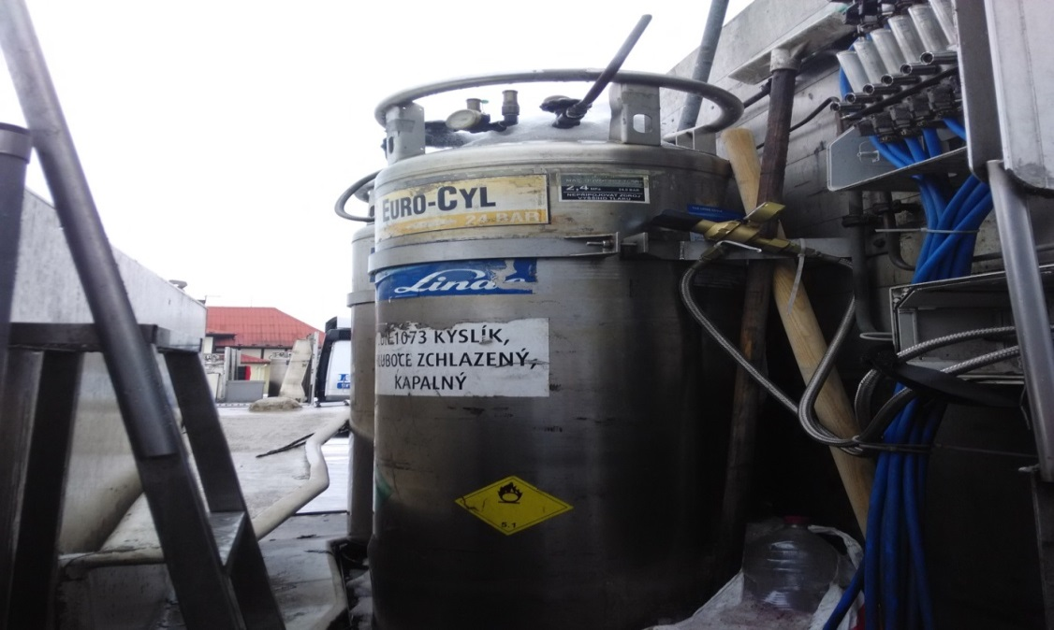
Doplňující dotazy od oponenta práce
Jaké kritické množství kapalného kyslíku může způsobit problémy při mezinárodní přepravě živých ryb. Jaké řešení by autor práce doporučoval a jakým způsobem by dospěl k navržení kritického množství (na jakou minimální dobu je třeba mít zajištěn přísun kyslíku k živé rybě s rezervou na straně bezpečnosti).
Kryogenní lahev

Slide 16
Děkuji Vám za pozornost.

